Slide 1


ỦY BAN NHÂN DÂN QUẬN LONG BIÊN
TRƯỜNG MẦM NON GIANG BIÊN
Nhiệt liệt chào mừng các bé đến với chương trình “ Bé vui khỏe” Đề tài: VĐCB “Bật liên tục về phía trước” - TCVĐ “Kéo co” Lứa tuổi: 4-5 tuổi Cô giáo: Nguyễn Thị Thường – Nguyễn Minh Yến
LĨNH VỰC: PHÁT TRIỂN THỂ CHẤT
ĐỀ TÀI: VĐCB: Bật liên tục về phía trước
TCVĐ: Kéo co
Lứa tuổi: 4-5tuổi
Cô giáo: Nguyễn Thị Thường
Nguyễn Minh Yến

Slide 2

CHƯƠNG TRÌNH
“ Bé vui khỏe”

Slide 3

KHỞI ĐỘNG

Slide 4

BÀI TẬP PHÁT TRIỂN CHUNG

Slide 5

VUI SÁNG TẠO

Slide 6
VẬN ĐỘNG CƠ BẢN
bật liên tục về phía trước

Slide 7
VẬN ĐỘNG CƠ BẢN

Slide 8
VẬN ĐỘNG NÂNG CAO
Bật liên tục về phía trước

Slide 9
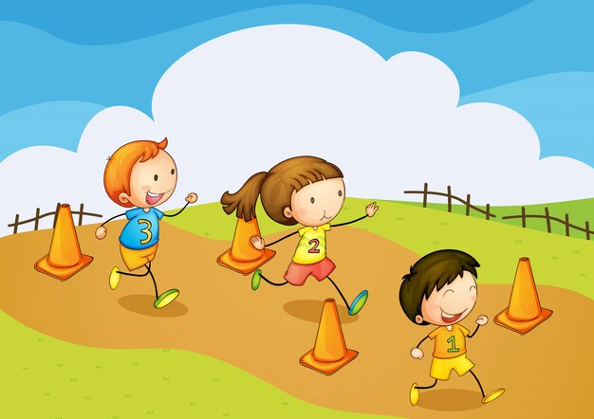
Trò chơi
Kéo co

Slide 10

HỒI TĨNH

Slide 11


